Slide 1
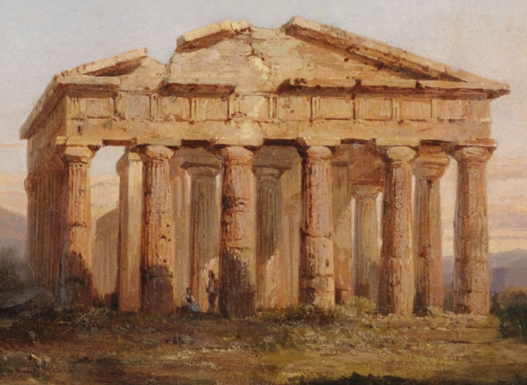
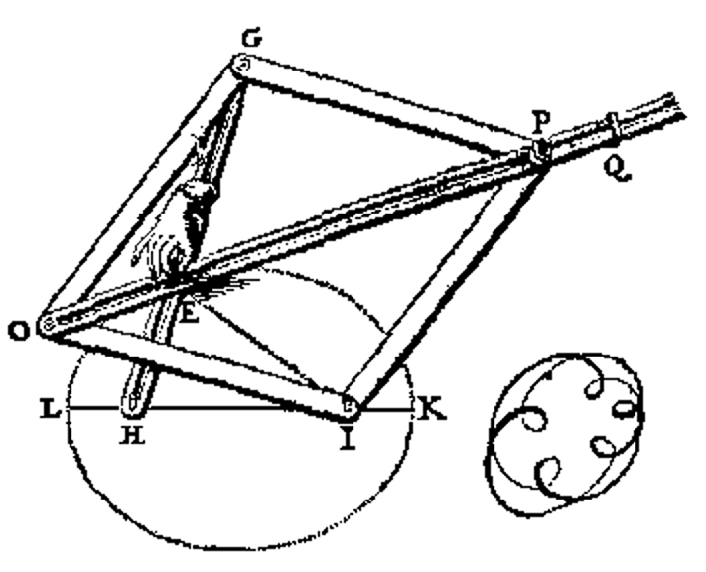
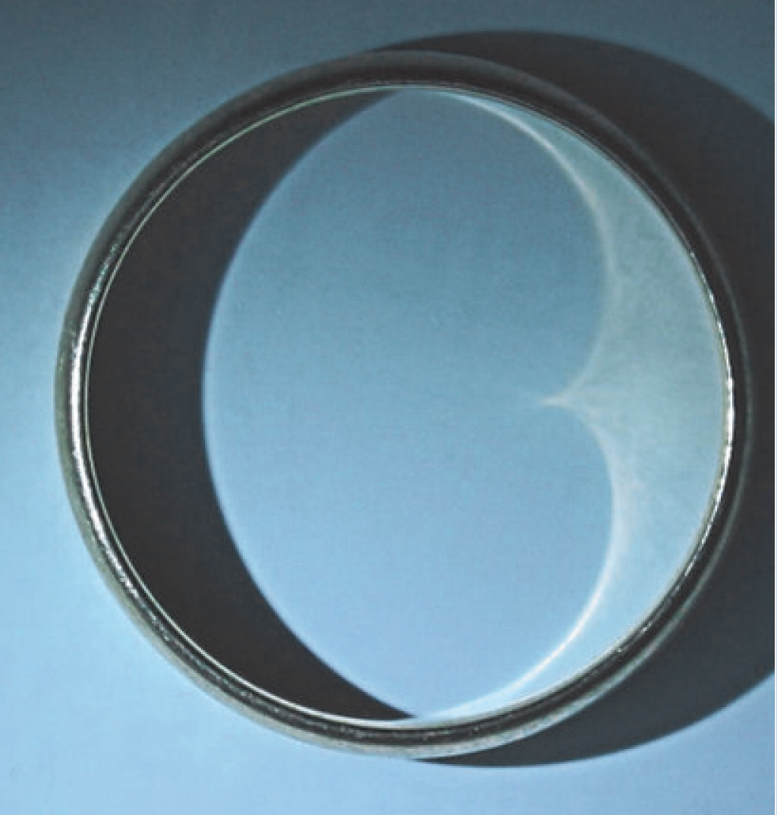
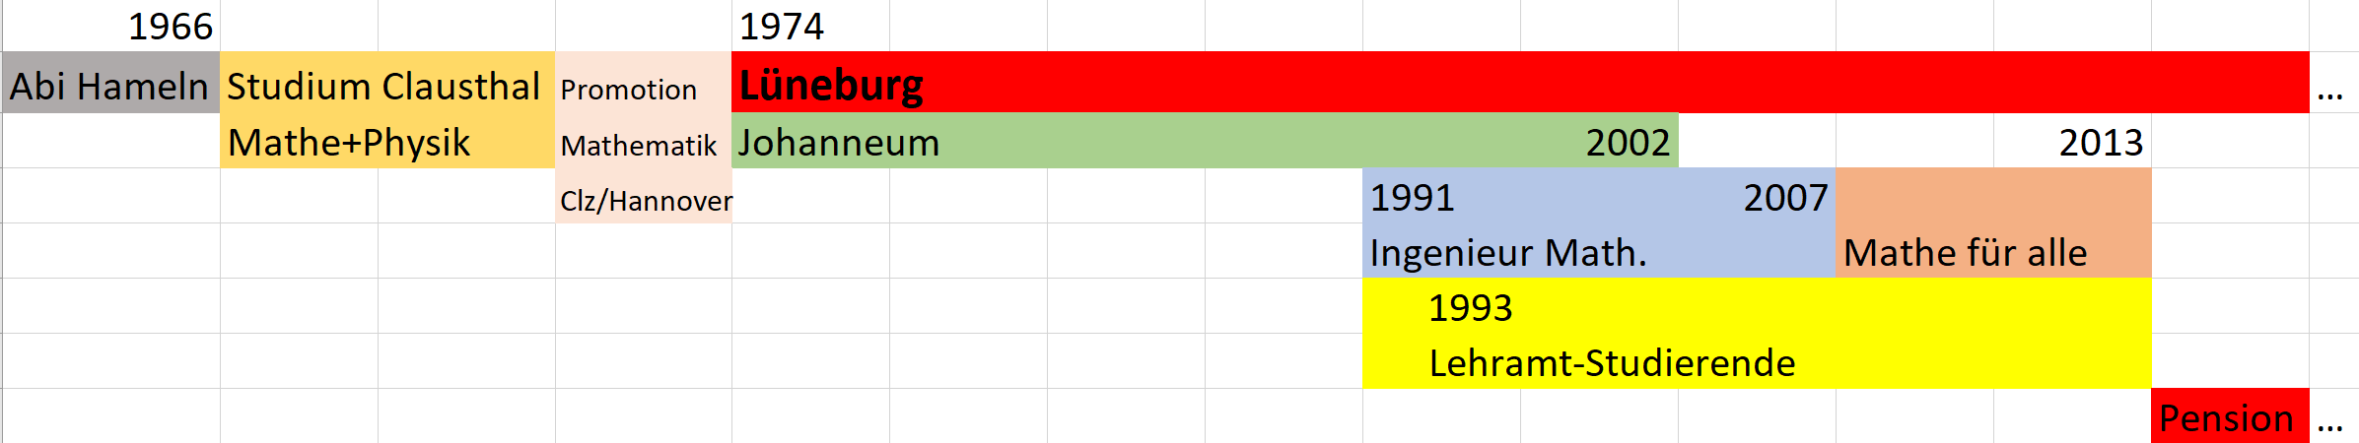
Kurven seit 2000 Jahren
9.4.2019 Universitätsgesellschaft, Museum Lüneburg
Vita
Prof. Dr. Dörte Haftendorn, Leuphana Universität Lüneburg, http://www.kurven-erkunden-und-verstehen.de Folie 1

Slide 2
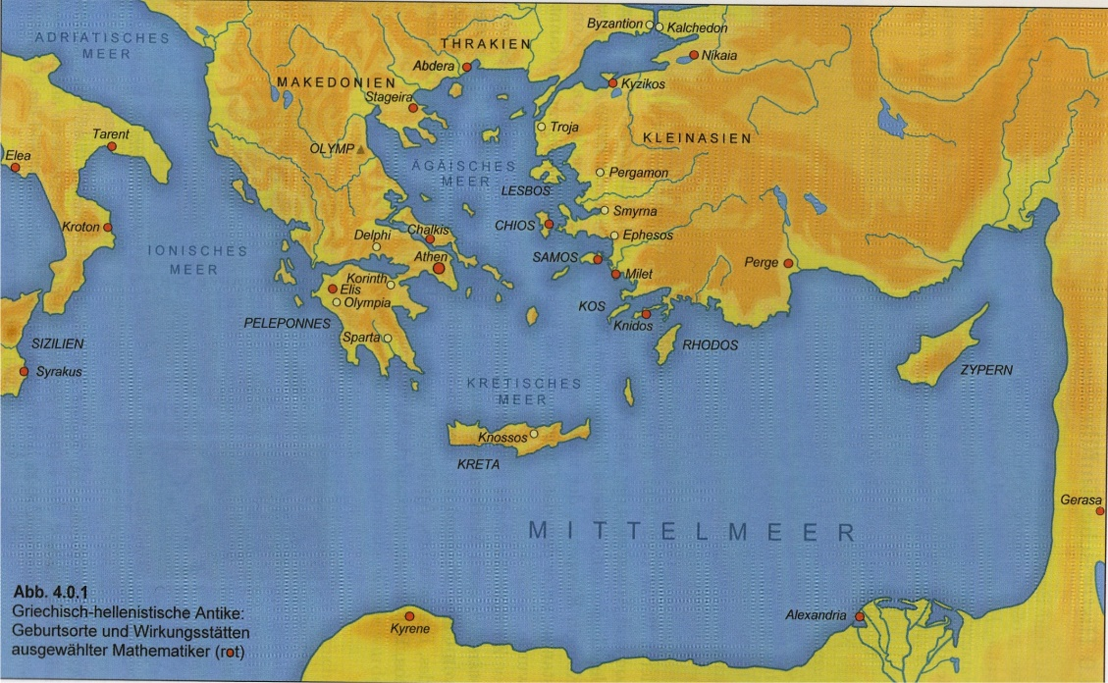
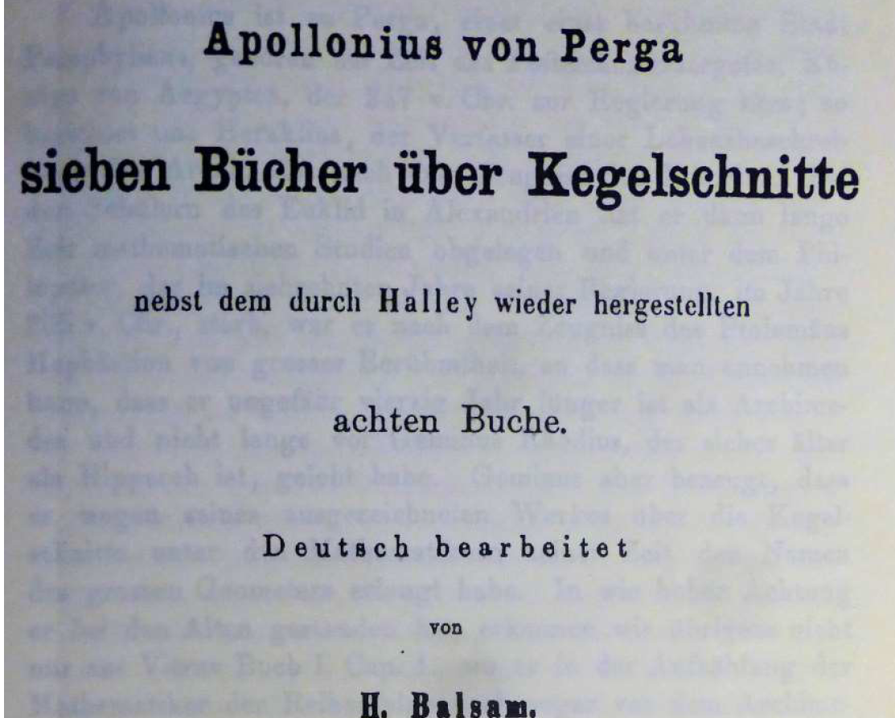
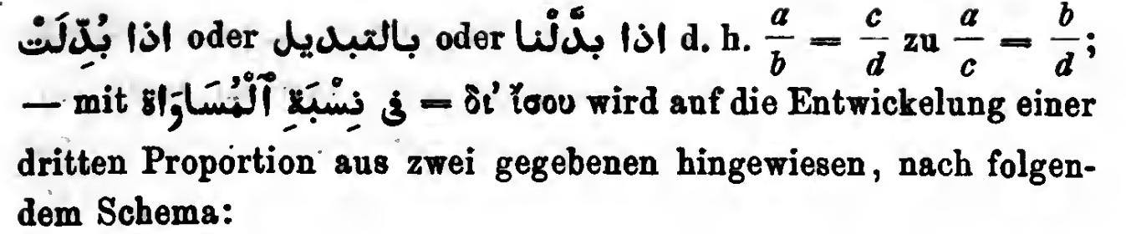
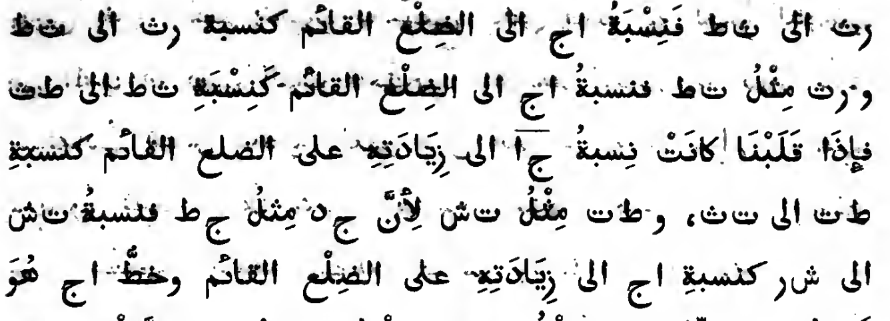
Griechische
Antike
Verschmelzung von
Philosophie und
Mathematik
Thales von Milet, ca 600 v Chr.
Pythagoras von Samos, ca 530 v.Chr.
Euklid von Alexandria, ca 300 v.Chr.
Archimedes von Syrakus, ca 250 v.Chr.
Apollonius von Perge, *265 v.Chr. In Perge, +190 v.Chr. in Alexandria
Prof. Dr. Dörte Haftendorn, Leuphana Universität Lüneburg, http://www.kurven-erkunden-und-verstehen.de Folie 2

Slide 3
Nikomedes, etwas jünger als Apollonius, Ca 200 v.Chr.
Konchoide des Nikomedes,
auch Hundekurve genannt
1. Handeln
2. Zeichnen
Prof. Dr. Dörte Haftendorn, Leuphana Universität Lüneburg, http://www.kurven-erkunden-und-verstehen.de Folie 3

Slide 4
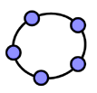

Nikomedes
3. Geometrieprogramm
erkunden
.org
mit Beule mit Spitze mit Schlaufe
Es gibt drei Typen der
Konchoide,
je nach Leinenlänge.
Prof. Dr. Dörte Haftendorn, Leuphana Universität Lüneburg, http://www.kurven-erkunden-und-verstehen.de Folie 4

Slide 5
Weiterführung im Barock
Man kann jede Kurve als „Straße“ nehmen.
Étienne Pascal nahm eine „Kreisstraße“.
Vater von Blaise Pascal, 1637
Pascal‘sche Schnecken, (fr.:) Limaçon
Prof. Dr. Dörte Haftendorn, Leuphana Universität Lüneburg, http://www.kurven-erkunden-und-verstehen.de Folie 5

Slide 6
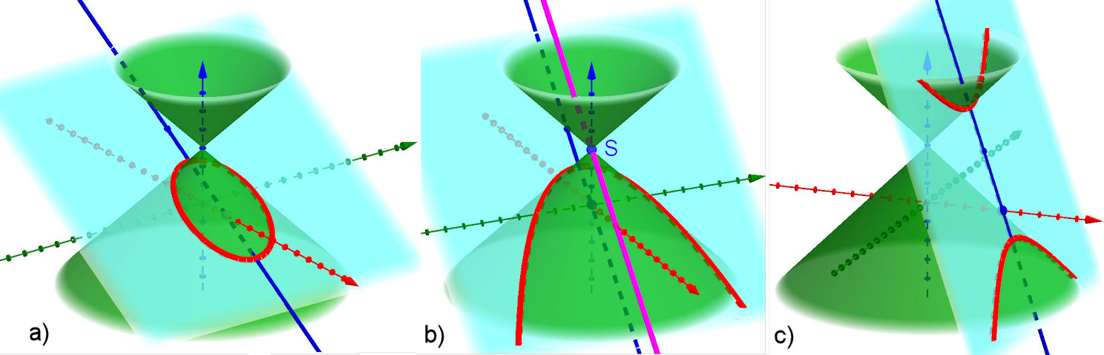
Apollonius: Kegelschnitte
Schnittebene flacher als Mantellinie ➔ Ellipse
Schnittebene parallel zur Mantellinie ➔Parabel
Schnittebene steiler als Mantellinie ➔ Hyperbel
Prof. Dr. Dörte Haftendorn, Leuphana Universität Lüneburg, http://www.kurven-erkunden-und-verstehen.de Folie 6

Slide 7
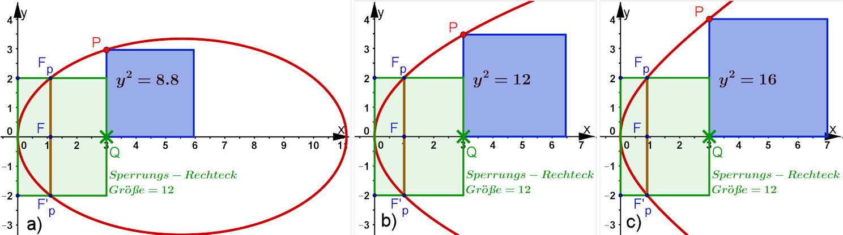
Namensgeheimnis der Kegelschnitte
grün blau
Sperrungsrechteck < Ordinatenquadrat ➔ Ellipse
Sperrungsrechteck = Ordinatenquadrat ➔Parabel
Sperrungsrechteck > Ordinatenquadrat➔Hyperbel
Prof. Dr. Dörte Haftendorn, Leuphana Universität Lüneburg, http://www.kurven-erkunden-und-verstehen.de Folie 7

Slide 8
Barock: z.B. Frans van Schooten (NL.)
Fadenkonstruktionen
Prof. Dr. Dörte Haftendorn, Leuphana Universität Lüneburg, http://www.kurven-erkunden-und-verstehen.de Folie 8

Slide 9
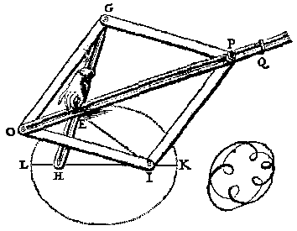
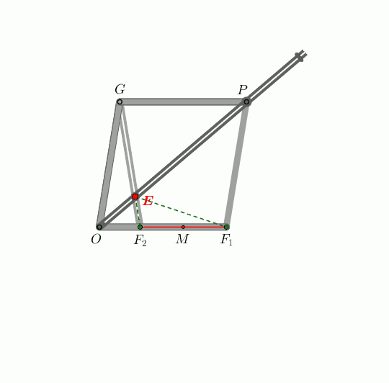
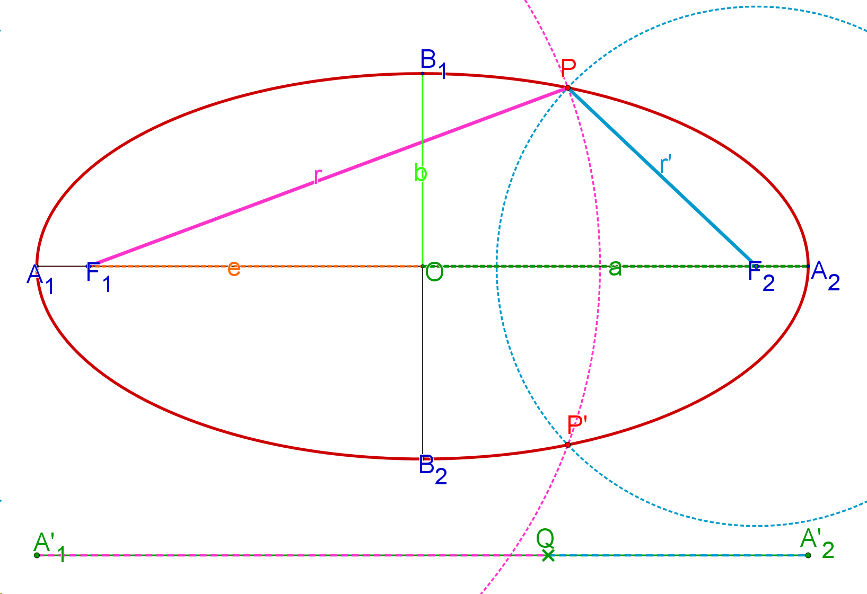
Barock: handwerkliche Erzeugung
Animation aus Wikipedia bei Frans van Schooten
Prof. Dr. Dörte Haftendorn, Leuphana Universität Lüneburg, http://www.kurven-erkunden-und-verstehen.de Folie 9

Slide 10
Sie sehen mehr Ellipsen als Sie glauben!
Prof. Dr. Dörte Haftendorn, Leuphana Universität Lüneburg, http://www.kurven-erkunden-und-verstehen.de Folie 10

Slide 11
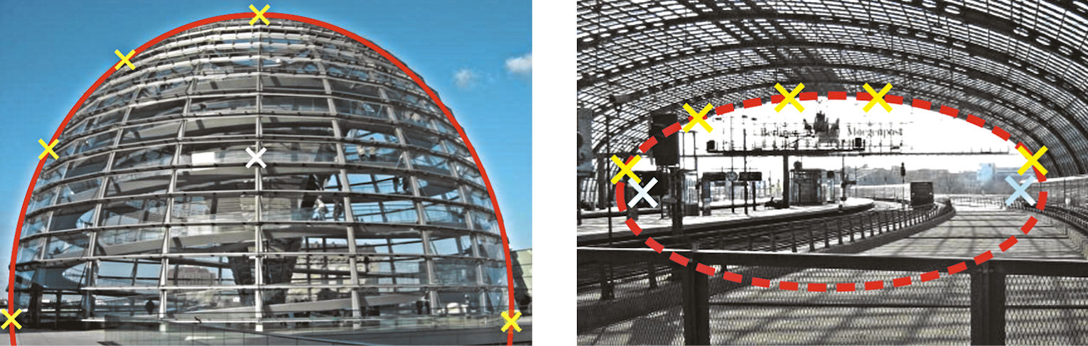
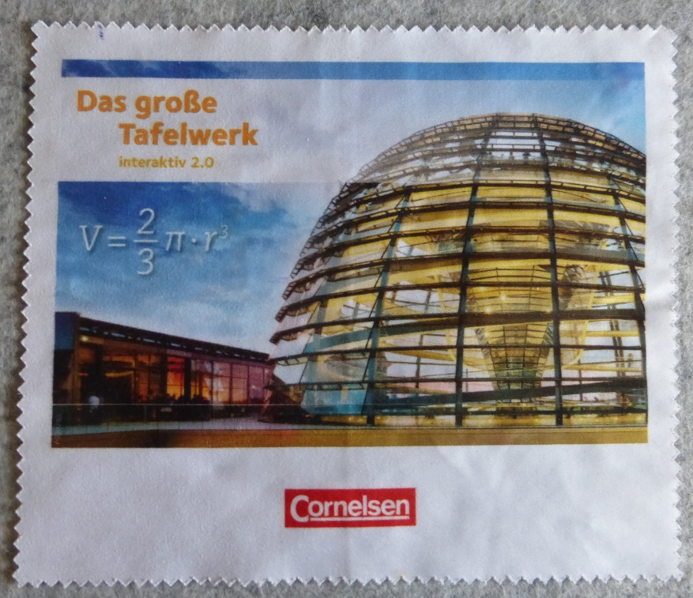
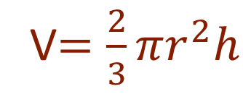
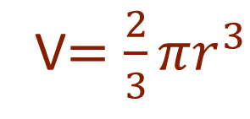
Kegelschnitte in unserer Welt
Auf dem Brillentuch steht
V$=\frac{2}{3}πr^{3}$
Volumen einer Halbkugel
Oh je!
V$=\frac{2}{3}πr^{2}h$
Volumen eines halben
Rotations-Ellipsoides
Prof. Dr. Dörte Haftendorn, Leuphana Universität Lüneburg, http://www.kurven-erkunden-und-verstehen.de Folie 11

Slide 12
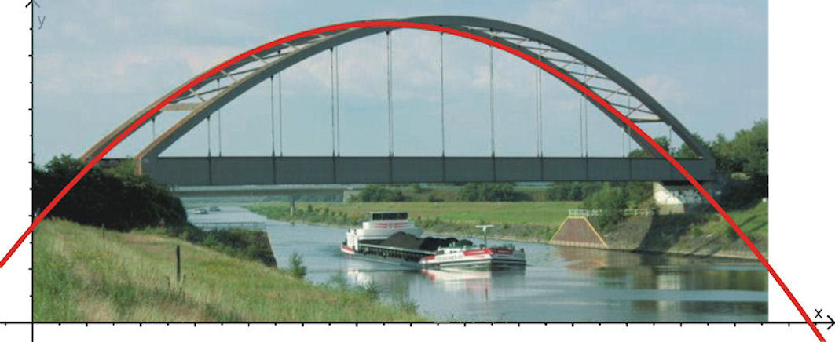
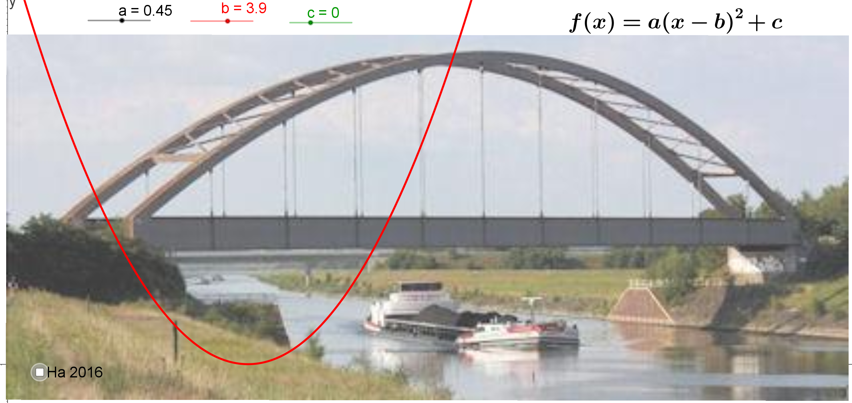
Kegelschnitte in unserer Welt
Elbeseitenkanal
beim Inselsee
Parabelform
Selber
planvoll
Probieren!
Prof. Dr. Dörte Haftendorn, Leuphana Universität Lüneburg, http://www.kurven-erkunden-und-verstehen.de Folie 12

Slide 13
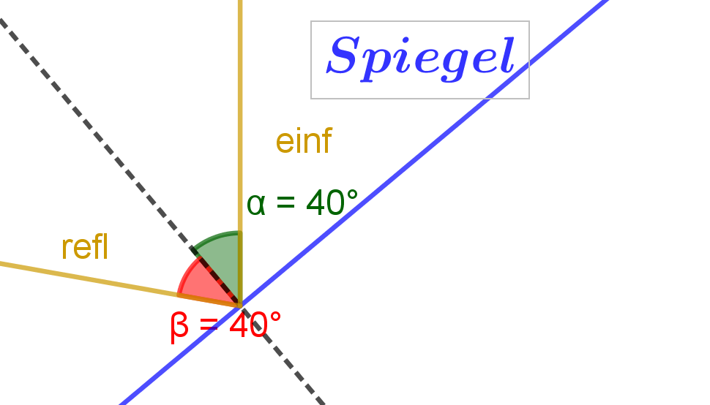
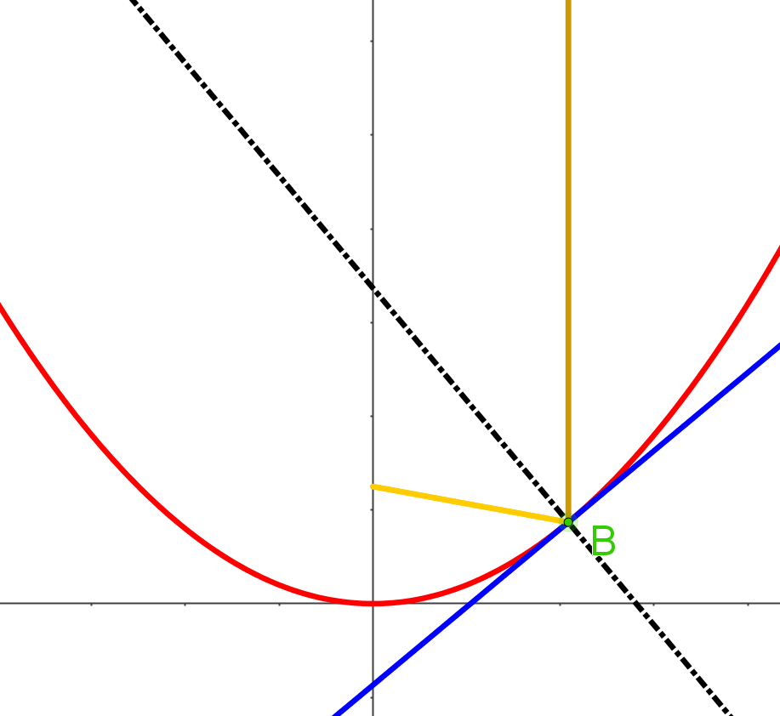
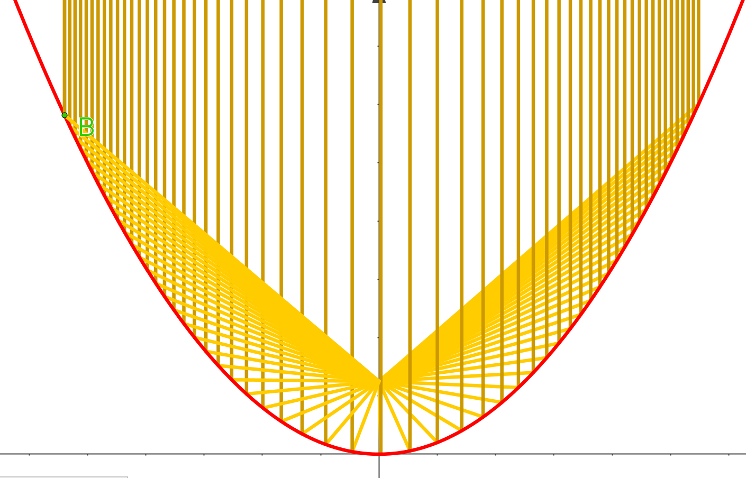
Reflexion an Kurven
Scheinwerfer
Sender
Empfänger
Parabolspiegel
Richtfunk
…..
Prof. Dr. Dörte Haftendorn, Leuphana Universität Lüneburg, http://www.kurven-erkunden-und-verstehen.de Folie 13

Slide 14
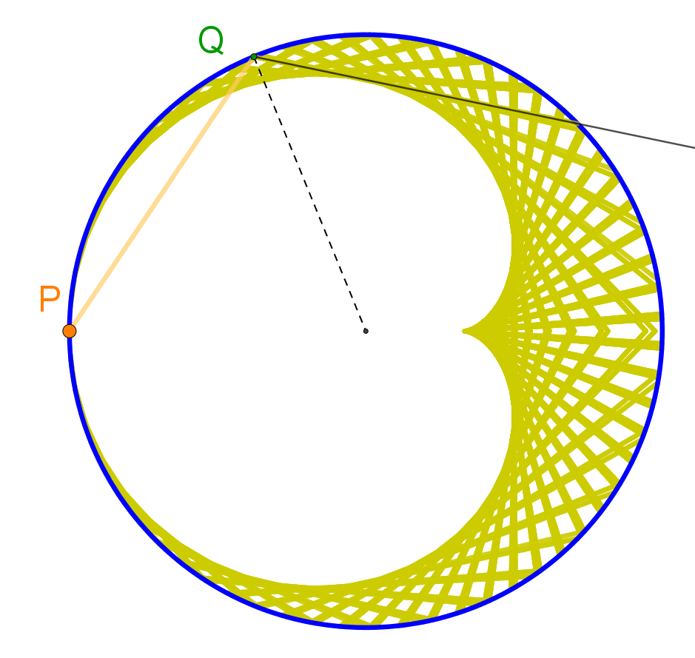
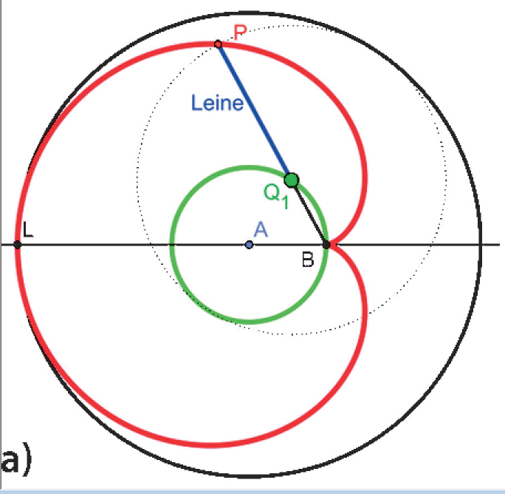
Reflexion an Kreisen
Kardioide
als
Katakaustik
(Brennlinie)
punktförmige Lichtquelle
Prof. Dr. Dörte Haftendorn, Leuphana Universität Lüneburg, http://www.kurven-erkunden-und-verstehen.de Folie 14

Slide 15
Doppel-Reflexion am Kreis
punktförmige Lichtquelle
Katakaustik
(Brennlinie)
Heute zum erstem Mal
überlegt und angesehen,
Taufe
„Leuphana Doppelschlaufe“
Prof. Dr. Dörte Haftendorn, Leuphana Universität Lüneburg, http://www.kurven-erkunden-und-verstehen.de Folie 15

Slide 16
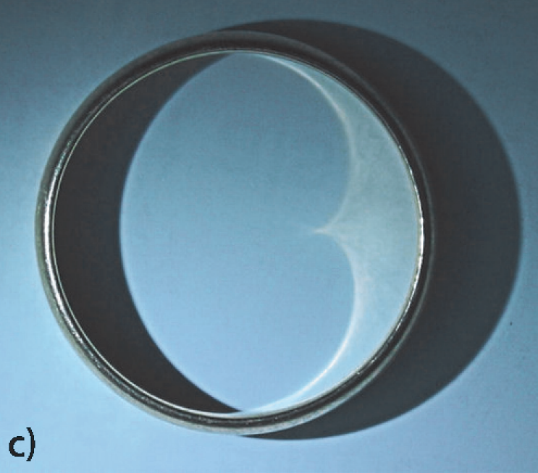
Reflexion an Kreisen
paralleler Lichteinfall
Nephroide als Katakaustik
des Kreises und der Kardioide
Prof. Dr. Dörte Haftendorn, Leuphana Universität Lüneburg, http://www.kurven-erkunden-und-verstehen.de Folie 16

Slide 17
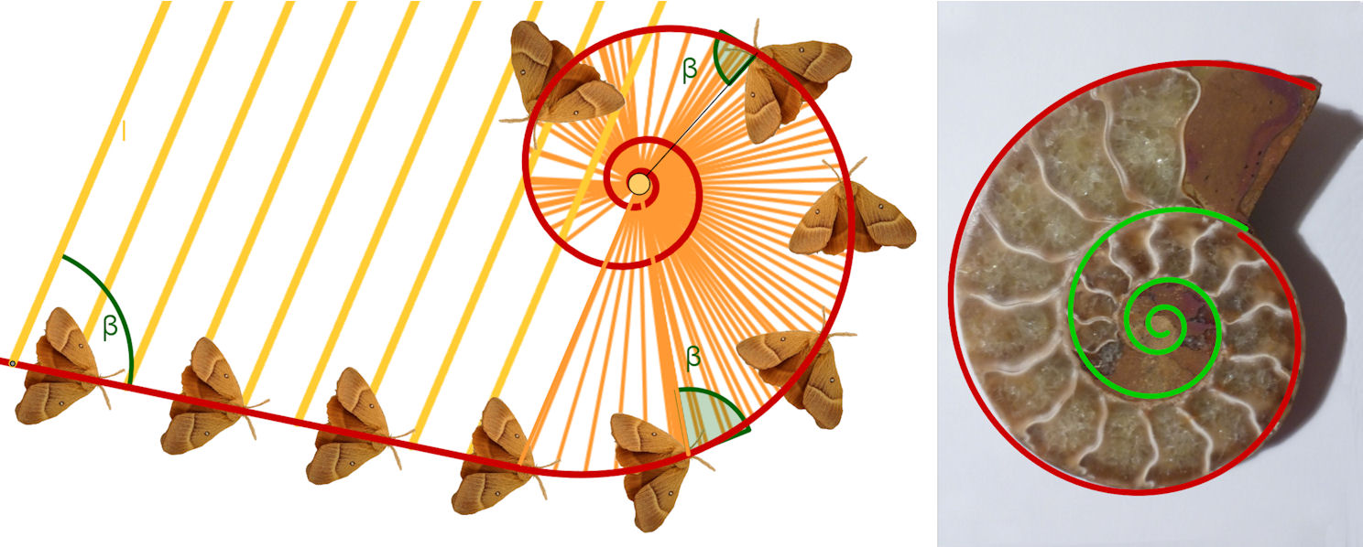
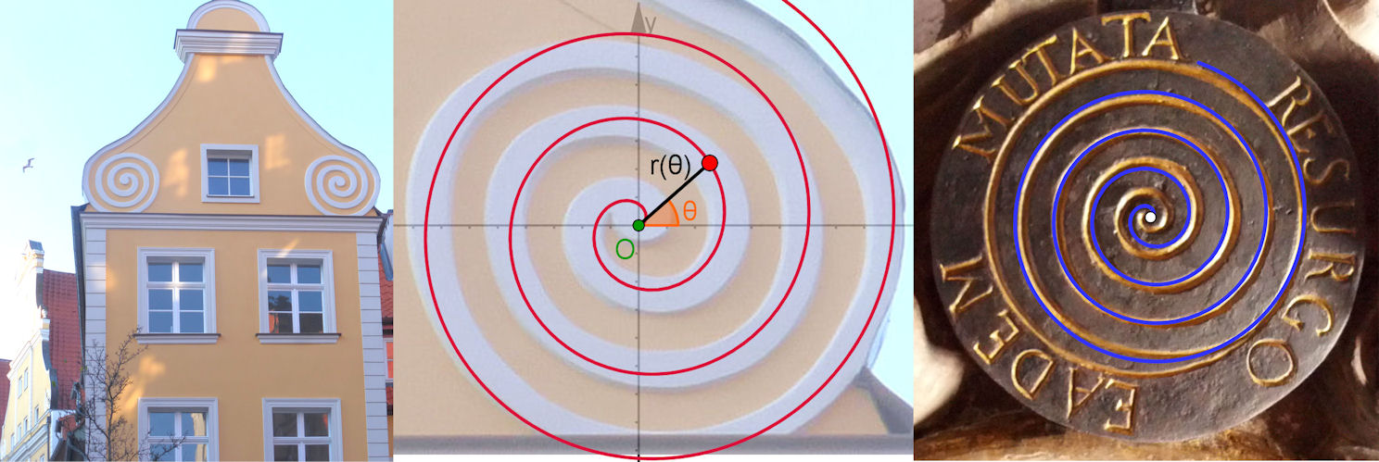
Königin der Spiralen, die „Gleichwinklige“
Archimedische Spiralen, „gleicher Abstand“
Rechts: Grabmal
Jakob Bernoulli
Basel
Prof. Dr. Dörte Haftendorn, Leuphana Universität Lüneburg, http://www.kurven-erkunden-und-verstehen.de Folie 17

Slide 18

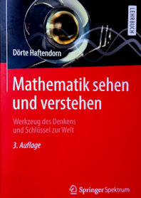
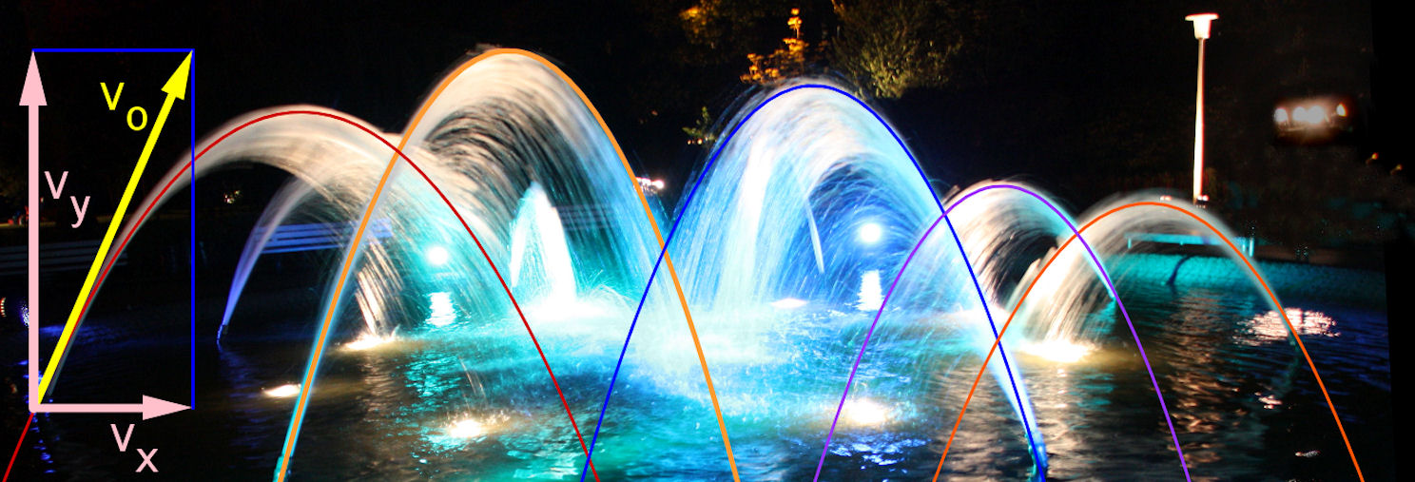
Kurven ohne Ende
Mathematik
ist überall
Vielen Dank für Ihre
Aufmerksamkeit
Parabeln in unserem
Kurpark
Prof. Dr. Dörte Haftendorn, Leuphana Universität Lüneburg, http://www.kurven-erkunden-und-verstehen.de Folie 18

